Slide 1

Centro Universitario UAEM Valle de Teotihuacán
LICENCIATURA EN CONTADURÍA
DIAPOSITIVAS DE:
CONTABILIDAD POR ÁREAS DE RESPONSABILIDAD
ELABORADO POR:
M. EN IMP. SENDY JANET SANDOVAL TRUJILLO
SEPTIEMBRE 2015

Slide 2
JUSTIFICACIÓN
Que sirva de ayuda a los estudiantes para el desarrollo de competencias que le permitan planear y controlar los recursos financieros de las entidades económicas para la toma de decisiones, a fin de que logren el liderazgo a través del desarrollo de estrategias competitivas.

Slide 3
OBJETIVO
Identificar los elementos y características de la contabilidad por áreas de responsabilidad, como una herramienta para la toma de decisiones.

Slide 4
ÍNDICE
Contabilidad administrativa
Contabilidad por áreas y niveles de responsabilidad
Bibliografía

Slide 5
CONTABILIDAD ADMINISTRATIVA
Es una herramienta del costo-volumen-utilidad y los presupuestos. Requiere una adecuada planeación, para lograr eficiencia en las operaciones y mejor administración.
Planeación: Diseño de acciones con el fin de alcanzar los objetivos deseados en un periodo determinado.

Slide 6
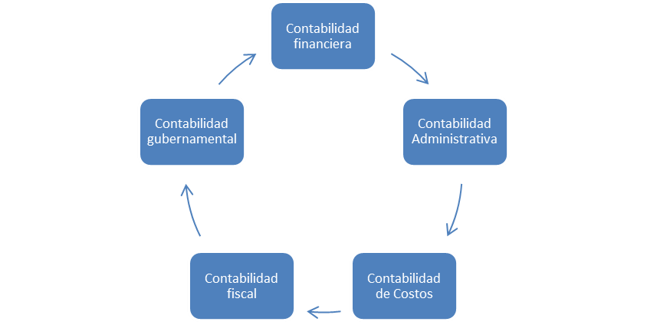
Ramas de la contabilidad

Slide 7
La contabilidad administrativa en el control
El control administrativo es el proceso mediante el cual la administración se asegura de obtener los recursos y usarlos de manera eficiente y efectiva en función de los objetivos organizacionales.

Slide 8
OBJETIVOS
1. Promover información para costeo.
2. Alentar a los administradores para llevar acabo la planeación.
3. Facilitar el proceso de la toma de decisiones.
4. Permitir llevar a cabo el control administrativo
5. Evaluar el desempeño de los responsables en la empresa
6. Motivar a los administradores para el logro de objetivos.

Slide 9
Control Administrativo
Consiste en inducir al personal para realizar acciones tendentes a lograr las metas de la entidad
Garantizar el uso de los recursos humanos, técnicos, materiales y financieros en forma efectiva y eficiente
Tener un adecuado clima organizacional: logar compañerismo y amistad en el trabajo.
Elementos
El objetivo
primordial es
Evaluar desempeños por centros de responsabilidad.

Slide 10
Control Contable
Implica que el Contralor vigile que la información financiera se prepare conforme a los postulados básicos y Normas de Información Financiera
Se concreta en la contabilidad integral, (contabilidad general, costos, fiscal, presupuestos, auditoria)
El contralor debe brindar capacitación al departamento de contabilidad en cuanto a principios de contabilidad

Slide 11
Control Financiero
Implica establecer medidas financieras
Ligado al sistema de control presupuestal y conformado básicamente por presupuestos como: flujo de efectivo, inversiones de valores bursátiles, compras, etc.
Establecimiento, coordinación y administración de las operaciones financieras
El Contralor debe evaluar la labor de los ejecutivos responsables de la función financiera.
Objetivos
Determinar y evaluar el costo beneficio financiero de las transacciones
Verificar que los fondos requeridos se contratan y obtienen en las mejores condiciones posibles
Técnicas de control financiero más utilizadas:
*Medición de la tasa de rendimiento sobre la inversión
*Administración y flujo de fondos
*Control presupuestario
*Evaluación de proyectos de inversión
*Planeación de las inversiones a largo plazo

Slide 12
Control Presupuestal
El Contralor es el Presidente del Comité de Presupuestos, teniendo a su cargo las siguientes funciones:
*Designar a los miembros y asesores del Comité.
*Formular, actualizar y dar cabal cumplimiento al Manual del SCP.
*Aplicar algunos de los métodos de evaluación de proyectos de inversión.
*Revisar, supervisar y aprobar los presupuestos analíticos y sumarios.
Constituye un medio de coordinación, medición y evaluación de las transacciones de la entidad y su eficiencia
Integra el conjunto de presupuestos que contribuyen al logro de los objetivos de la entidad.

Slide 13
Modelo de toma de decisiones
Paso 1 | Definir el problema.
Paso 2 | Identificar alternativas.
Paso 3 | Identificar los costos y los beneficios relacionados con cada una de las alternativas factibles.
Paso 4 | Considerar factores cualitativos.
Paso 5 | Seleccionar la estrategia que ofrezca mayor beneficio.
Paso 6 | Monitorear la alternativa seleccionada.

Slide 14
Diferencias entre Contabilidad Administrativa y Contabilidad Financiera.
FINANCIERA | ADMINISTRATIVA
Produce información para usuarios internos y externos. | Produce información para usuarios internos.
Análisis con datos históricos. | Enfocado hacia el futuro (presupuestos).
NIF. | Necesidades preferencias de los administradores.
Formatos específicos para su presentación. | No requiere modelos o formatos específicos.
Obligatoria. | Someterse a consideración de la asamblea de accionistas.
Analiza a la empresa de forma global. | Analiza cada área y lo ve como centros de responsabilidad.

Slide 15
La contabilidad administrativa en cada área funcional de la entidad.
La contabilidad administrativa produce información para uso interno de la administración.
Las principales áreas funcionales más comunes en una empresa transformadora son: Contraloría, Finanzas, Mercadotecnia, Producción y Recursos humanos.

Slide 16
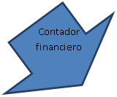
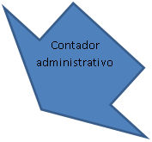
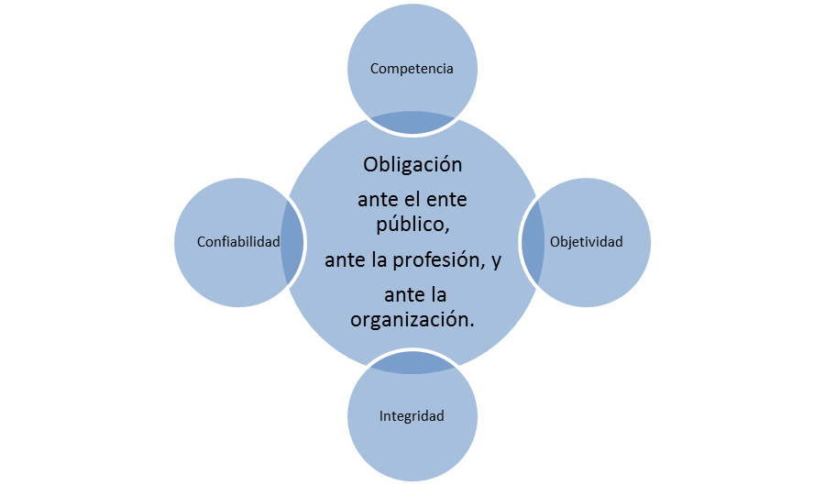

Slide 17
Los costos como herramienta de la contabilidad administrativa.
El costo es uno de los elementos más importantes para realizar la planeación, el control y la toma de decisiones.
Costos: Es una suma de erogaciones en que se incurre, para adquirir un bien o servicio para producir, crear o mercar un producto o servicio con la intención que se generen ingresos en un futuro.

Slide 18
Relación entre distintas ramas de la contabilidad.
Contabilidad Administrativa
Informe de costos y gastos.
Toma de decisiones
Contabilidad de Costos
Apoyo.
Elaboración de Estados Financieros.
Contabilidad Financiera

Slide 19
Clasificación de costos
Costos Fijos
Costos Variables
Costos Directos
Costos Indirectos
Permanecen constantes independientemente al volumen de las operaciones.
Cambian en razón directa al volumen de las operaciones.
No son identificados directamente con el proceso de transformación.
Identificables con el proceso de transformación.

Slide 20
Costos de producción
Esta representado por las operaciones realizadas desde la adquisición de los materiales hasta su transformación en artículos terminados.

Slide 21
Elementos del costo de producción.
Materia prima
Mano de obra
Cargos indirectos fabriles
Bienes sujetos a transformación.
Representa el factor humano que interviene en la producción.
Elementos, accesorios para la transformación .
Costo de producción.

Slide 22
La administración de los Costos
Identifica
Recopila
Reporta información útil para los administradores
Mide
Clasifica

Slide 23
Los negocios actuales y la contabilidad administrativa
Antes de tomar una decisión dentro de la entidad es necesario tener una visión integral de la empresa y del mundo exterior de tal manera que se asegure la permanencia de la empresa en el largo plazo.

Slide 24
Contabilidad estratégica
Es la disciplina que provee información para formular y llevar a cabo estrategias para alcanzar una ventaja competitiva. Sus objetivos son:
Promover y analizar información para formular estrategias del negocio.
Comunicar la estrategia en la organización mediante establecimiento de indicadores de desempeño.
Monitorear la validez de la estrategia.

Slide 25
Dimensiones
Producto
Clientes
Competencia
Intena

Slide 26
Conjunto de funciones o actividades de negocio que agregan valor a los productos o servicios de una organización.
Cadena de valor

Slide 27
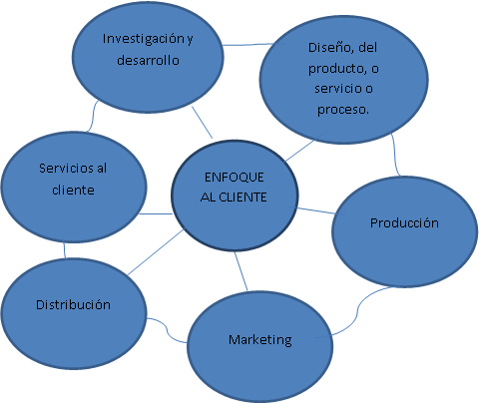

Slide 28
Investigación y desarrollo: Generación y experimentación con ideas, relacionadas con productos o servicios o procesos nuevos.
Diseño del producto o servicio o proceso: Diseño o ingeniería detallada.
Producción: Coordinación y ensamble de recursos para obtener un producto.
Marketing: Forma a través de la que los individuos o grupos conocen el valor o las características de los productos o servicios.
Distribución: Mecanismo por medio del cual la compañía lleva sus productos o servicios al consumidor.
Servicio al cliente: Actividades de apoyo que se proporcionan al consumidor.

Slide 29
La administración por excepciones
Concentra la atención en las áreas que se desvían del plan e ignora aquellas que se presumen marcha de manera adecuada.
La certificación de la Contabilidad Administrativa contribuyó a satisfacer las necesidades específicas de los Contadores Administrativos.

Slide 30
CONTABILIDAD POR ÁREAS Y NIVELES DE RESPONSABILIDAD
Proporciona la información financiera que servir para ejercer control de los ingresos, costos y gastos.
Diseñada para medir la eficiencia de un segmento de la organización en la que se ha asignado la responsabilidad específica.
Sistema de información que tiene como objetivo dar a conocer a quien corresponda, la actuación de las diferentes áreas de la organización, a través de un análisis de sus procesos y actividades.

Slide 31
Objetivos del CAR
Evaluar la actuación del personal de las diferentes áreas de la empresa.
Proporcionar a los directivos reportes de los gastos y costos controlables.
Compara presupuestos para la toma de decisiones oportuna.

Slide 32
Las ventajas del establecimiento de este sistema
Facilita la correcta evaluación de la actuación de los ejecutivos.
Ayuda a aplicar la administración por excepciones.
Hace jueces de sus propias decisiones a quienes la tomaron.
Motiva, al permitir que los empleados participan en la fijación de objetivos.
Consolida estructura organizacional delimitando autoridad y responsabilidad.

Slide 33
Objetivos por áreas de responsabilidad
Contraloría
Finanzas
Mercadotecnia
Tiene autoridad con sus subordinados, ayuda a las funciones de planeación, control y toma de decisiones.
Se encarga de la obtención de fondos para la obtención de recursos, dirección de actividades de créditos y cobranza, y manejo de la cartera de inversiones.
Esta encargada del proceso de planeación, ejecución y conceptualización de precio, promoción y distribución de mercancías.

Slide 34
Producción
Recursos
humanos
Ventas
Encargado de persuadir a un mercado de la existencia de un producto, valiéndose de su fuerza de ventas o de intermediarios
Desarrolla los métodos más adecuados para la elaboración de productos.
Su objeto es conseguir y conservar un grupo humano de trabajo cuyas características vayan de acuerdo con los objetivos de la empresa

Slide 35
Procedimiento para la instalación de CAR
Formular el organigrama funcional por áreas de responsabilidad
Codificación de las áreas de responsabilidad.
Elaboración de manuales de organización y procedimientos
Modificación de catálogo de cuentas relativas a los costos y gastos.
Elaboración de presupuestos de gastos.
Diseñar informes internos.

Slide 36
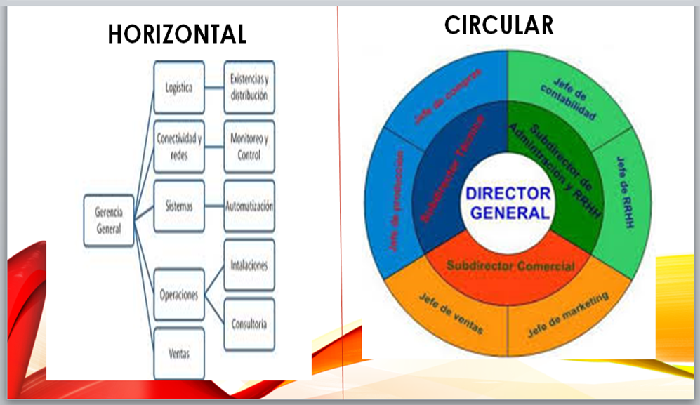
Organigramas
Un organigrama es una representación gráfica de la estructura orgánica de una empresa u organización que refleja, en forma esquemática, la posición de las áreas que la integran, sus niveles jerárquicos, líneas de autoridad y de asesoría.

Slide 37
Tipos de organigramas
Por su naturaleza
Micro-administrativos: Corresponden a una sola organización.
Por su contenido
Integrales: Representaciones gráficas de todas las unidades administrativas.
Por su presentación
Verticales
Macro-administrativos: Involucran a más de una organización
Meso-administrativos: Consideran una o más organizaciones de un mismo sector de actividad o ramo específico.
Funcionales: Presentan la organización en forma general.
De puestos y plazas.
Mixto.
Circulares.
Horizontales.

Slide 38
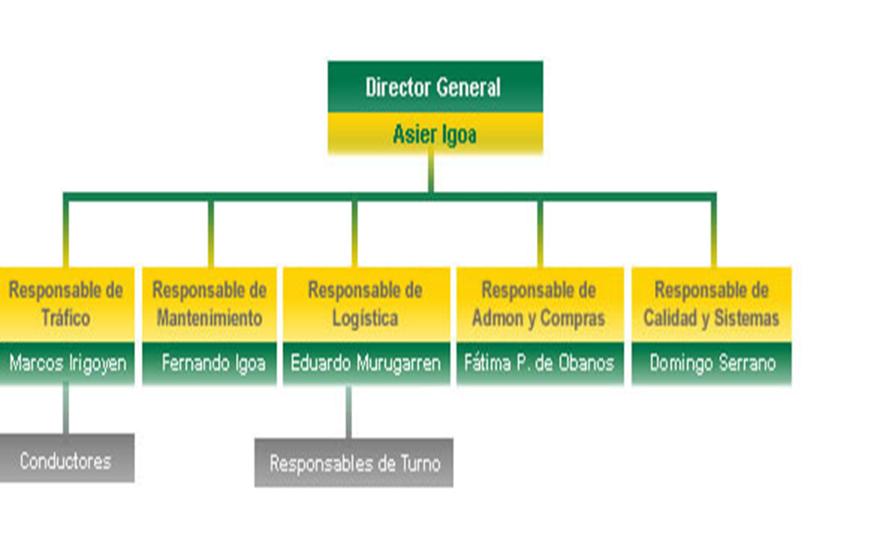
Estructura organizativa de un sistema CAR
El responsable de cada área, debe conocer perfectamente sus funciones, sus responsabilidades, su alcance de control y el tipo de decisiones sobre los cuales tiene injerencia.

Slide 39
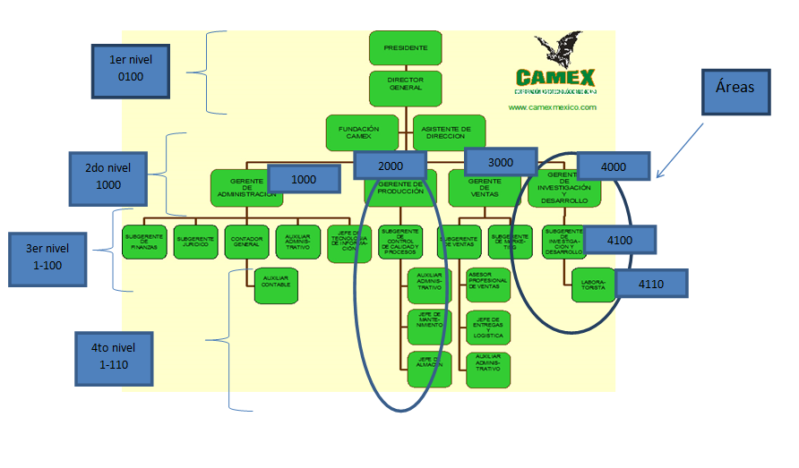
Codificación de las áreas de responsabilidad

Slide 40
La centralización
La centralización
Es una tendencia a concentrar la autoridad de toma de decisiones en un grupo reducido de personas.
Las decisiones las toman los administradores
Quienes están en niveles más altos están preparados para tomar decisiones.
Consistencia de las decisiones.
Se elimina la duplicidad de esfuerzo.

Slide 41
La descentralización
Consiste en la transferencia de funciones y facultades.
La administración tiene la libertad de concentrarse en la planeación estratégica.
Libertad de aprender los unos de los otros.
Motivación de los gerentes de segmento.
Existen respuestas más oportunas.
Permiten un mejor acceso a la información local.

Slide 42
Los Segmentos
Una forma por la que se diferencian las divisiones es por el tipo de artículos o servicios que están produciendo.
La descentralización se logra por lo general segmentando a la empresa en divisiones.

Slide 43
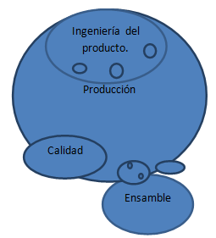
Centro de Costos
Es en estos centros donde los administradores solo son responsables de los costos.

Slide 44
Tipos de centros de responsabilidad
Centro de gastos discrecionales
Son responsables de la utilidad como del capital invertido en la entidad.
Centro de ingresos
Son aquellos centros de responsabilidad en los que los administradores se responsabilizan de los ingresos.
Centro de utilidad
Son responsables de controlar la rentabilidad, tiene el objetivo de alcanzar el equilibrio.
Se clasifican como de ingresos o costos.
Centro de inversión

Slide 45
Evaluación de las áreas de responsabilidad
El control de los centros de responsabilidad se logra evaluando la eficiencia y la efectividad de los responsables.
Eficiencia = Que tan bien se desempeñan las actividades (cuantificables).
Efectividad o eficiencia = El hecho de que si se han desempeñado las actividades correctas.

Slide 46
Medición de desempeño de los centros de inversión
Se evalúan al calificar la contribución de la unidad o segmento a las utilidades
Rendimiento sobre la inversión.
La utilidad residual.
El valor económico agregado.

Slide 47
Rendimiento sobre la inversión
(ROI)
Es una medida de la utilidad dividida entre la inversión requerida, se puede definir en tres formas:
(Utilidad de operación /Ventas) X (Ventas/ Capital invertido.
(Margen de utilidad de operación) X (Rotación de activos de operación)
Utilidad de operación/Capital invertido

Slide 48
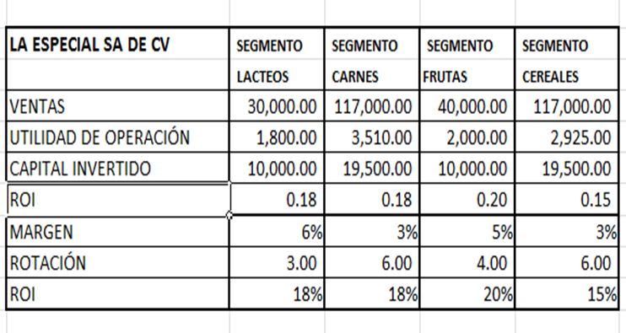
Ejemplo de segmentos

Slide 49
La utilidad residual
Es una medida alternativa de un centro de inversión que representa la utilidad de operación después de impuestos menos un cargo por capital.
Un cargo de capital es lo que la empresa debe pagar por adquirir más capital.
Cargo de capital = Tasa de rendimiento mínima X Activos de operación
UR =Utilidad de operación – Cargo de capital

Slide 50
El Valor económico Agregado (VEA)
Es la tercera forma de medición de un Centro de Utilidad, y se obtiene de la siguiente forma.
VEA = Utilidad de operación después de impuestos – (Promedio ponderado del costo de capital (%) X capital invertido).
Promedio ponderado del costo del capital = Proporción del capital de la fuente de financiamiento X su costo.

Slide 51
Medición del desempeño en las diferentes áreas de responsabilidad
Son acciones sistemáticas que una empresa realiza para calificar la eficiencia y eficacia de las acciones realizadas por su personal, con base al cumplimiento de las metas de la misma y se presentan en un reporte que debe contener indicadores cuantitativos y cualitativos.

Slide 52
Las mediciones apropiadas del desempeño:
Se relacionan con las metas de organización.
Balancean los asuntos de largo plazo con los de corto.
Reflejan la administración de las acciones y actividades clave
Se ven afectadas por las acciones de los administradores y empleados
Son comprendidas fácilmente por los empleados.
Se usan para evaluar y recompensar a los administradores y empleados.
Se usan en forma consistente y con regularidad.
Son objetivas y se miden con facilidad.

Slide 53
Medición y recompensa del desempeño de los administradores
Los administradores deben ser evaluados sobre la base de los factores que este bajo su control, por lo que es importante la creación de un plan de compensaciones que esté vinculado de manera estrecha con el desempeño de una división.

Slide 54
Razones por las cuales un administrador no proporcione buen servicio a la empresa:
Tener una habilidad inadecuada para desempeñar el trabajo.
Falla
Falla
No trabajar con perseverancia.
Falla
Realizar gastos no necesarios.

Slide 55
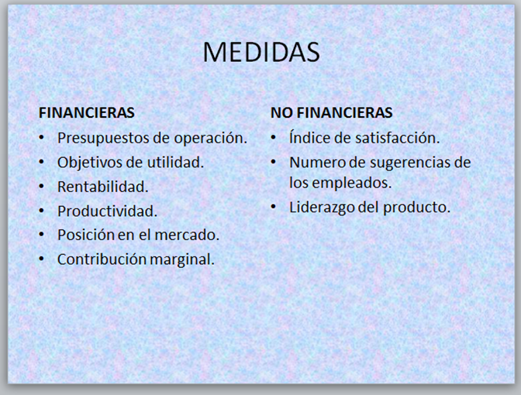
Medición de desempeño múltiple
El ROI, UR, y el EVA son medidas importantes de desempeño administrativo; sin embargo son medidas financieras, por lo que los administradores se ven tentados por concentrarse solo en medidas monetarias, y son medidas que no pueden describir la totalidad de la historia de la empresa.

Slide 56
Costos
Controlable, incluyen todos los costos en los que influyen las decisiones y actuaciones de un administrador.
Incontrolable, cualquier costo en el que el administrador de un centro de responsabilidad no puede influir.

Slide 57
Informes de las áreas de responsabilidad
¿A quién se va a informar?
¿Cuándo?
¿Cómo?
Características: relevantes y oportunos

Slide 58
Bibliografía
Besley, S. & Brigham, E. (2008) Fundamentos de administración financiera, México: CENCAGE.
Gitman, L. & Sánchez, M. (2007) Principios de administración financiera, México: Pearson.
Hansen, D. & Mowen, M. (2007) Administración de costos: contabilidad y control, México: Thomson.
Moreno, J. (2006) Contabilidad superior, México: Grupo patria cultural.
Paniagua, V. et al (2004) El contralor: responsabilidades y funciones, México: Thomson.
Perdomo, A. (2005) Fundamentos de control interno, México: Thomson.
Robert, A. (2007) Sistemas de control de gestión, México: Mc Graw Hill.
Van Horne, J. & Wachowicz, J. (2010) Fundamentos de administración financiera, México: Pearson.

